Slide 1

21.狼和小羊
执教：宋春华

Slide 2
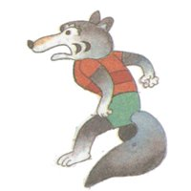
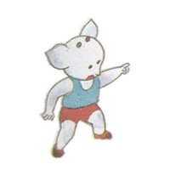

Slide 3
用“——”划出狼找的借口的句子。
1.狼非常想吃小羊，就故意找借口，说： “你把我喝的水弄脏了！你安的什么心？”
2.狼气冲冲地说：“就算这样吧，你总是 个坏家伙！我听说，去年你在背地里说我的坏话！”
3.狼不想再争辩了，龇着牙，逼近小羊，大声嚷道：“你这个小坏蛋!说我坏话的不是你就是你爸爸，反正都一样。”

Slide 4
先想想划线词语的意思，再根据词语的意思读出不同的语气。
1.狼非常想吃小羊，就故意找借口，说“你把我喝的水弄脏了！你安的什么心？”

Slide 5
2.狼气冲冲地说：“就算这样吧，
你总是个坏家伙！我听说，去
年你在背地里说我的坏话！”
3.狼不想再争辩了，大声喊道：“你这个小坏蛋!骂我的不是你就是你爸爸，反正都一样。”

Slide 6
用“～～”划出小羊对狼讲的道理的句子。
1.小羊吃了一惊，温和地说：“亲爱的狼先生，我怎么会把您喝的水弄脏呢？您在上游,我在下游，水是不会倒流的呀！”
2.可怜的小羊喊道：“啊，这是不可能的，去年我还没有出生呢！”

Slide 7

狼和羊
要求：
1.读正确，读通顺。
2.读出感情。
3.读出感情，用“——” 划出
羊对付狼的句子。

Slide 8
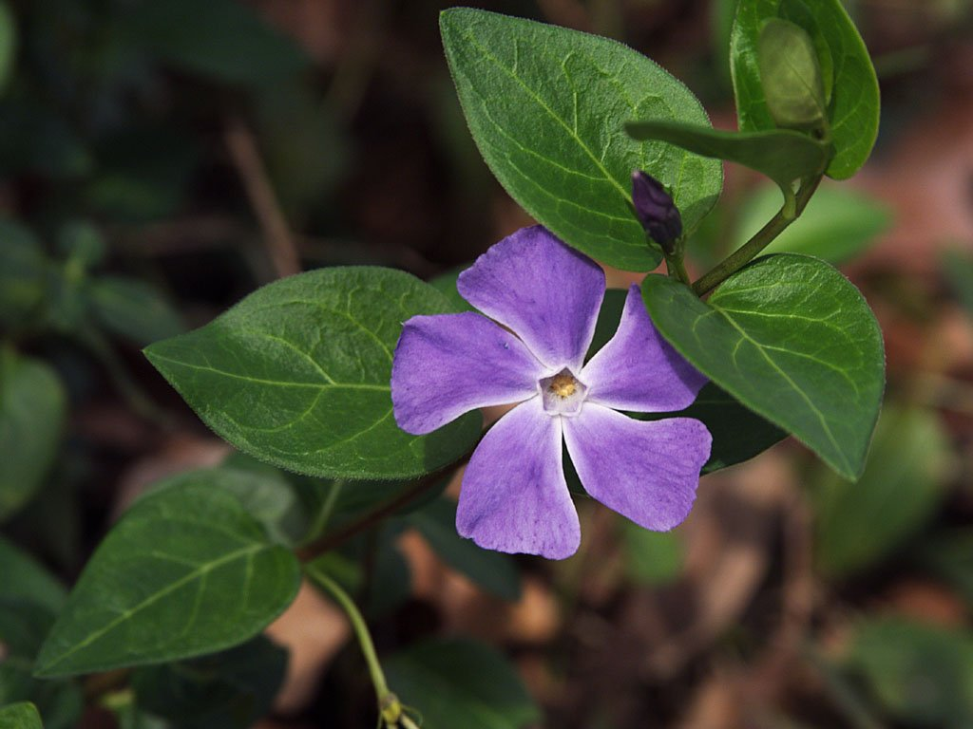

再见

